Slide 1


Rinnastuskonjunktiot
Paula Rahikainen

Slide 2
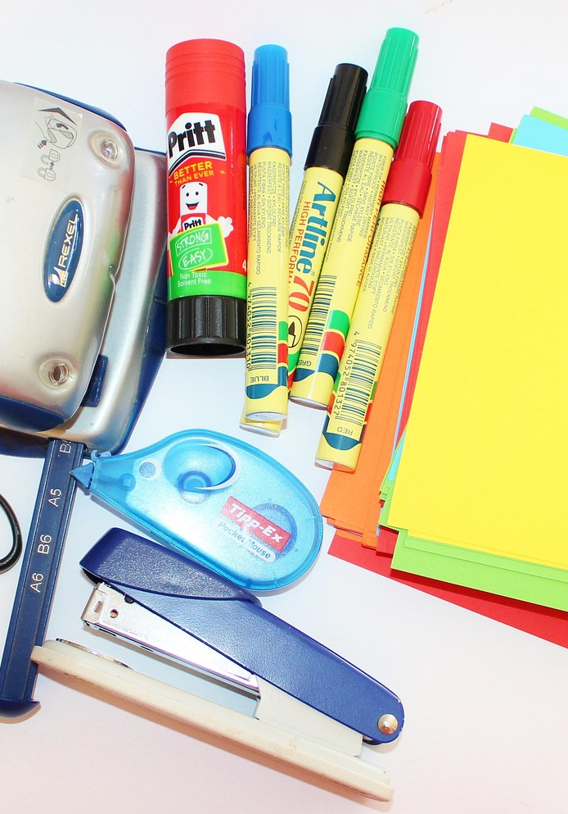

Rinnastuskonjunktiot
ja, sekä,
-kä (kieltosanaan liittyneenä enkä, etkä, eikä jne.)
tai, vai, eli
mutta, vaan, sillä

Slide 3

Pilkkusäännöt
Rinnastuskonjunktion eteen tulee pilkku, jos sen yhdistämillä päälauseilla ei ole yhteistä tekijää (subjektia), verbiä (predikaattia) tai kohdetta (objektia).
Esimerkiksi:
Rumpali soittaa rumpuja liian kovaäänisesti,
eli kuulo saattaa vaurioitua.
Rumpali soittaa rumpuja ja irvistelee yleisölle.
Huomaa!
Pilkkua ei käytetä silloin,
kun ilmaisu on esim. pipo eli päähine!

Slide 4
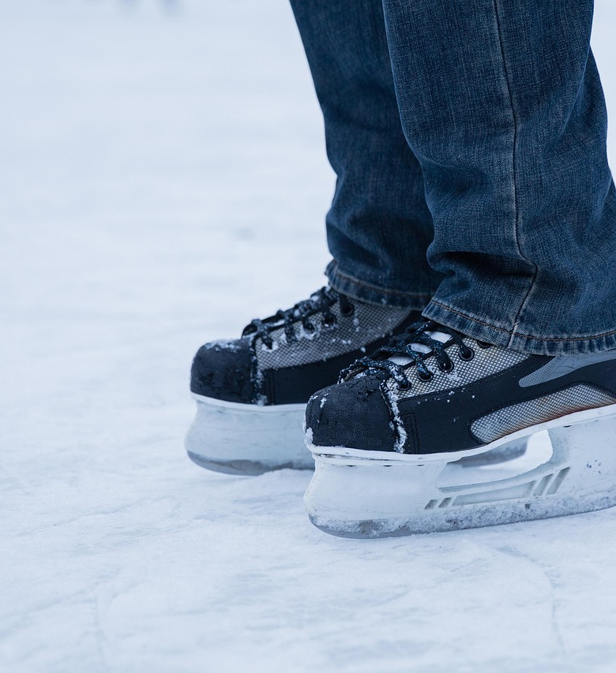

Hyvä muistisääntö
Jos kahden päälauseen välissä olevan rinnastuskonjuktion voisi korvata pisteellä, silloin lauseiden väliin tulee yleensä pilkku.
Esimerkiksi
Olavi hiihtää, tai Minna luistelee.
Olavi hiihtää. Minna luistelee.

